Slide 1
TRƯỜNG MẦM NON TT BA SAO
Đề tài: Dạy thơ “Chia đồ chơi”
Chủ đề: Đồ chơi chuyển động được
Giáo viên: Đào Dương Lan Hương

Slide 2
Bài hát: “Em chơi đu”

Slide 3
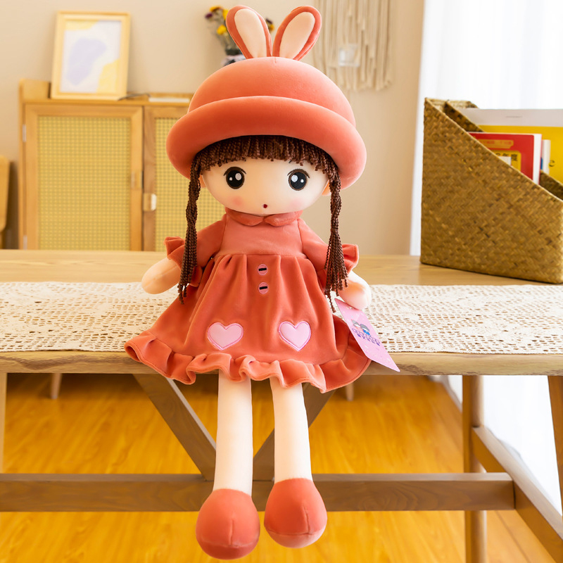
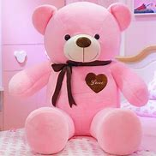
Nhận biết đồ chơi trong lớp

Slide 4
Ô tô đẹp
Bài thơ: “Chia đồ chơi”

Slide 5
Búp bê xinh

Slide 6
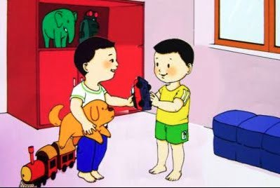
Em chia cho bạn

Slide 7
Không chơi một mình

Slide 8
Bài hát “Đi nhà trẻ”

